Slide 1
КАК ОРГАНИЗОВАТЬ
ОБЯЗАТЕЛЬНОЕ ПСИХИАТРИЧЕСКОЕ ОСВИДЕТЕЛЬСТВОВАНИЕ РАБОТНИКОВ
С 1 СЕНТЯБРЯ 2022 ГОДА
(Рекомендация подготовлена по новому порядку прохождения обязательного
психосвидетельствования №342н)
Чтобы организовать обязательное психиатрическое освидетельствование, нужно выбрать
медицинскую организацию и оформить необходимый пакет документов.
Порядок прохождения обязательного психиатрического освидетельствования работниками,
осуществляющими отдельные виды деятельности (далее – Порядок № 342н) утвержден приказом
Минздрава от 20.05.2022 № 342н.

Slide 2
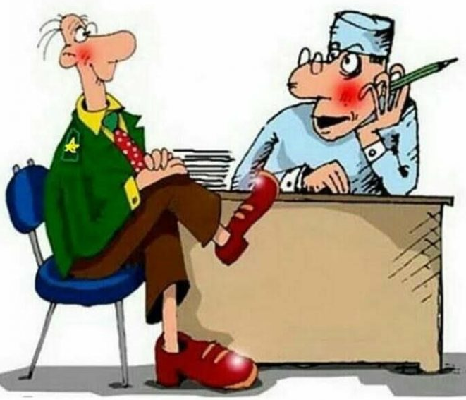
Кого направить?
На психиатрическое освидетельствование направляют сотрудников, которые осуществляют отдельные виды деятельности (ч. 8 ст. 220 ТК).
Такие работы указали в Приложении № 2 к приказу Минздрава от 20.05.2022 № 342н.

Slide 3
В перечень включили 17 видов деятельности:
управление транспортными средствами и управление движением транспортных средств;
производство, транспортировка, хранение и применение взрывчатых материалов и веществ;
использование атомной энергии;
оборот оружия;
проведение аварийно-спасательных работ, работа пожарной охраны при тушении пожаров;
забор, очистка и распределение воды питьевых нужд систем централизованного водоснабжения;
управление подъемными механизмами (кранами);
контакт с возбудителями инфекционных заболеваний;
педагогическая деятельность в организациях, осуществляющих образовательную деятельность.
присмотр и уход за детьми;
использование сведений, составляющих государственную тайну;
организация, монтаж, наладка, техническое обслуживание, ремонт, управление режимом работы электроустановок;
организация, монтаж, наладка, техническое обслуживание, ремонт, управление режимом работы объектов теплоснабжения;
обслуживание оборудования, работающего под избыточным давлением более 0,07 Мпа;
автоматизированный контроль процессов в химической (нефтехимической) промышленности;
добыча угля подземным способом;
эксплуатация, ремонт скважин и установок

Slide 4
Когда направить?
На психиатрическое освидетельствование направляют нового работника,
у которого есть для этого основание. Сделать это нужно до приема на работу!
В случае выявления у работника в рамках периодического медосмотра признаков психических и поведенческих расстройств, его необходимо направить на внеочередное психиатрическое освидетельствование.
Если работника перевели на работу, где есть основания для психиатрического освидетельствования, с работы, где таких оснований не было, работника направляют на освидетельствование в общем порядке.
Повторно проходить освидетельствование не нужно, если соблюдаются два условия одновременно:
работник будет выполнять вид работ, по которым ранее проходил освидетельствование;
заключение будет действительным два года, если работник сменит место работы. по состоянию психического здоровья работник был пригоден к выполнению указанного вида деятельности по результатам прошлого освидетельствования. Это указано в пункте 5 Порядка № 342н.

Slide 5
Психиатрическое освидетельствование проводят до предварительного медосмотра Работник проходит психиатрическое освидетельствование и получает решение врачебной комиссии.
После он предоставляет решение в медорганизацию, которая будет проводить предварительный медосмотр
(п. 11 приказа Минздрава от 28.01.2021 № 29н).
Освидетельствование работника может проводится с учетом заключений, выданных по результатам обязательных предварительных и периодических медосмотров (п. 4 Порядка № 342н).

Slide 6
За чей счет проходят освидетельствование
Обязательное психиатрическое освидетельствование для работников проводится за счет работодателя (ч. 9 ст. 220 ТК).
Нельзя переложить расходы по психиатрическому освидетельствованию на работника.
Психиатрическое освидетельствование проводят за счет работодателя, даже если работник признан негодным и
с ним не стали заключать трудовой договор.

Slide 7
Как выбрать медорганизацию
Для организации психиатрических освидетельствований работодатель заключает договор с медицинским учреждением, где есть врачебная психиатрическая комиссия по проведению обязательного психиатрического освидетельствования работников.
Комиссии формируют в государственных медорганизациях, подведомственных Федеральному медико-биологическому агентству.
Частные медорганизации с лицензией на медицинскую деятельность могут формировать врачебные комиссии, только если их на это уполномочил региональный орган исполнительной власти в сфере здравоохранения (ч. 1 ст. 6 Закона от 02.07.1992 № 3185-1, приказы ФМБА от 18.04.2018 № 79 и от 09.06.2018 № 121).

Slide 8
Как направить
Воспользуйтесь пошаговым алгоритмом, чтобы направить работников на психиатрическое освидетельствование.
 | Выберите медорганизацию для психосвидетельствования Проходить психиатрическое освидетельствование можно только в лицензированных медицинских организациях. В лицензии на осуществление медицинской деятельности должны быть указаны работы по психиатрическому освидетельствованию (п. 3 Порядка № 342н). Заключите договор с медицинским учреждением, где есть врачебная психиатрическая комиссия по проведению обязательного психиатрического освидетельствования работников
 | Издайте приказ о направлении работника на прохождение психосвидетельствования Оформлять список контингентов и поименный список для психиатрических освидетельствований не надо. Издайте приказ для организации психиатрического освидетельствования. В приказе укажите работников, которых нужно направить на психосвидетельствование. (Приложение 1. Приказ о направлении работников на прохождение психиатрического освидетельствования)
Шаг 1.
Шаг 1.
Шаг 2.

Slide 9
 | Выдайте направление на психосвидетельствование Выдайте каждому работнику индивидуальное направление на психиатрическое освидетельствование. В направлении укажите сведения о работодателе и данные о работнике, в том числе перечень работ, которые выполняет работник. Формировать направление можно в электронном виде, с использованием электронных подписей. (Приложение 2. Направление на обязательное психиатрическое освидетельствование) Работодатель должен организовать учет выданных направлений, в том числе в форме электронного документа. Это следует из пункта 6 Порядка № 342н. Для этого занесите запись о выданном направлении в журнал учета направлений.
 | Направьте работника на психиатрическое освидетельствование в медицинскую организацию, с которой заключили договор Перечень документов, которые работник должен предоставить в медицинскую организацию для прохождения психосвидетельствования: направление; документ, подтверждающий регистрацию в системе индивидуального учета (СНИЛС или АДИ-РЕГ); заключения, выданные по результатам предварительных и периодических медицинских осмотров; паспорт или иной документ, удостоверяющий личность. Это указано в пункте 7 Приказа № 342н. Разместите памятку о необходимых документах для прохождения психосвидетельствования на информационном стенде или выдайте каждому работнику.
Шаг 3.
Шаг 4.

Slide 10
 | Получите медицинское заключение о прохождении психосвидетельствования Медицинская организация направит заключение работодателю только по согласию работника. Это следует из пункта 13 Порядка № 342н. Заключение можно получить в электронной форме. При этом у членов врачебной комиссии должны быть усиленные квалифицированные электронные подписи. Передают заключение по защищенной сети. Это исключает возможность несанкционированного доступа к информации и обеспечивает соблюдение требований о защите персональных данных и врачебной тайны (пп. 2 п. 13 Порядка № 342н).
Шаг 5.

Slide 11
Какая ответственность за допуск сотрудника к работе
без психиатрического освидетельствования
Допуск сотрудника, который не прошел обязательное для него психиатрическое освидетельствование, грозит штрафом:
на должностных лиц – в размере от 15 000 до 25 000 руб.;
лиц, осуществляющих предпринимательскую деятельность без образования юридического лица, – от 15 000 до 25 000 руб.;
юридических лиц – от 110 000 до 130 000 руб. Это указано в части 3 статьи 5.27.1 КоАП.

